Slide 1

Spreekbeurt over Kinkers
Door Stinus Martinus

Slide 2
Inhoud
Soorten Kinkers
Leefgebied
Voedsel
Reproductie
Persoonlijke Anekdote

Slide 3
Soorten Kinkers
Er zijn veel soorten Kinkers
Smerdis is geen Kinker
Zie jij het verschil?

Slide 4
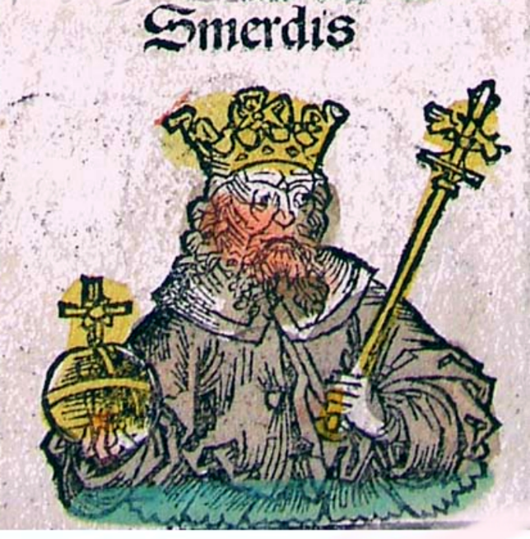
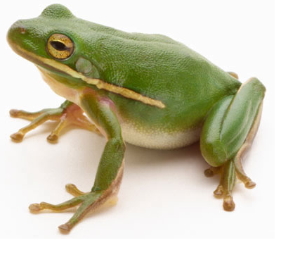
Soorten Kinkers
Er zijn veel soorten Kinkers
Smerdis is geen Kinker
Zie jij het verschil?

Slide 5
Leefgebied
Kinkers zijn graag nat
Kinkers houden van water
Ze wonen vooral in sloten

Slide 6
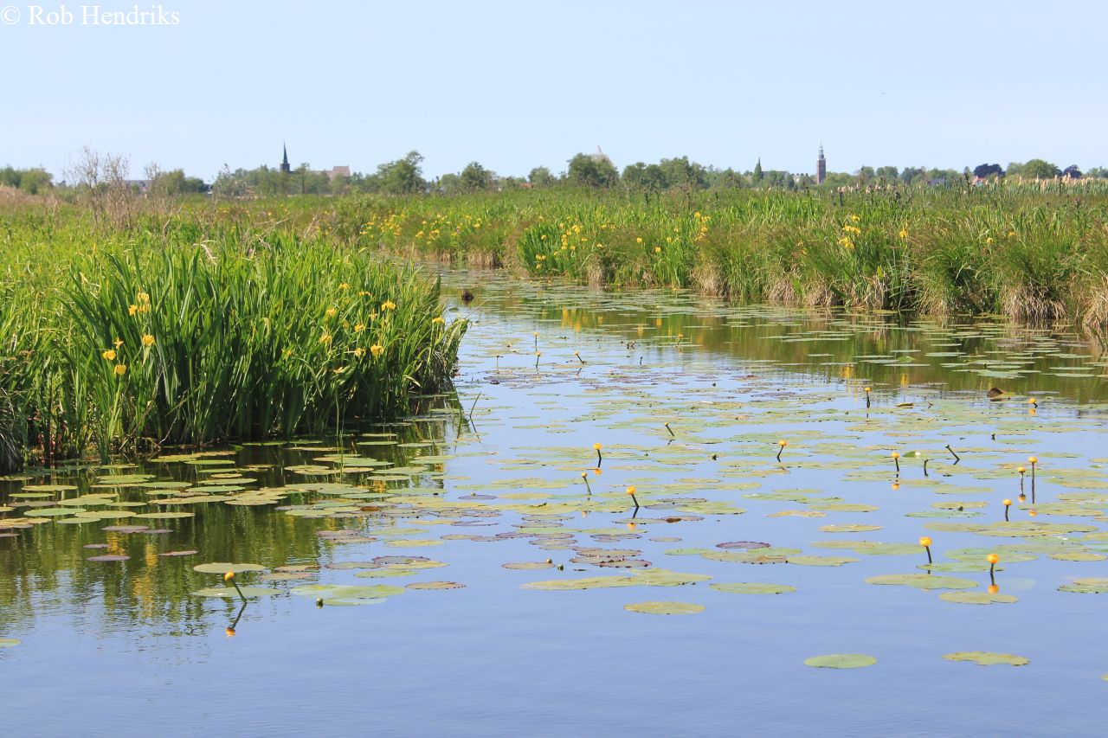
Hier zou wel een Kinkertje in kunnen zitten

Slide 7
Voedsel
Kinkers lusten graag insecten
Ze eten met hun mond
Kinkers doen niet aan chique diners

Slide 8
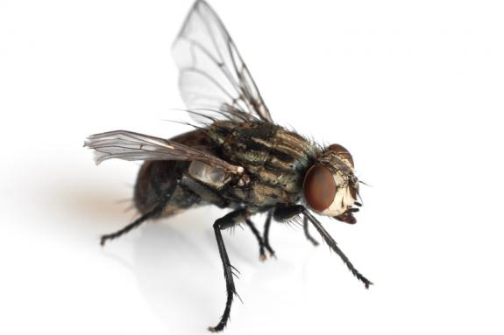
Voedsel
Kinkers lusten graag insecten
Ze eten met hun mond
Kinkers doen niet aan chique diners

Slide 9
Voedsel
Kinkers lusten graag insecten
Ze eten met hun mond
Kinkers doen niet aan chique diners
Lekker!

Slide 10
Voedsel
Kinkers lusten graag insecten
Ze eten met hun mond
Kinkers doen niet aan chique diners
Lekker! Eet smakelijk Kinkers!

Slide 11
Reproductie
Kinkerbabby’s zijn ook Kinkers
Kinkers kruipen op elkaar en gaan batsen
Geen ooievaar dus!
Kinkers hebben een speciaal batsseizoen
Hiernaast van Ei tot Kinker

Slide 12
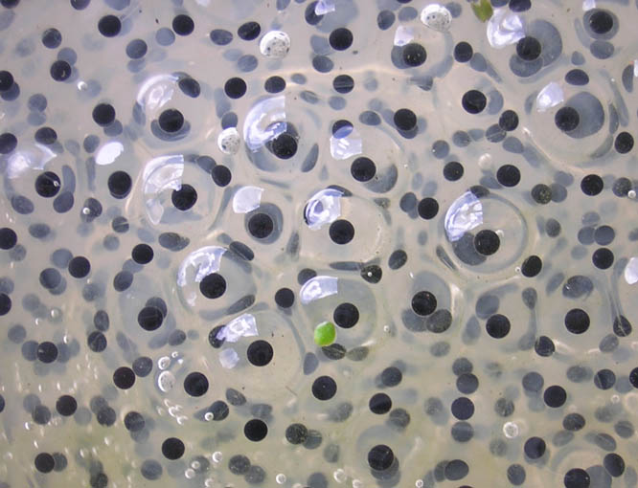
Reproductie
Kinkerbabby’s zijn ook Kinkers
Kinkers kruipen op elkaar en gaan batsen
Geen ooievaar dus!
Kinkers hebben een speciaal batsseizoen
Hiernaast van Ei tot Kinker

Slide 13
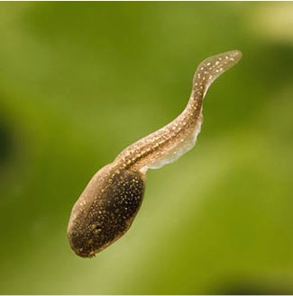
Reproductie
Kinkerbabby’s zijn ook Kinkers
Kinkers kruipen op elkaar en gaan batsen
Geen ooievaar dus!
Kinkers hebben een speciaal batsseizoen
Hiernaast van Ei tot Kinker

Slide 14
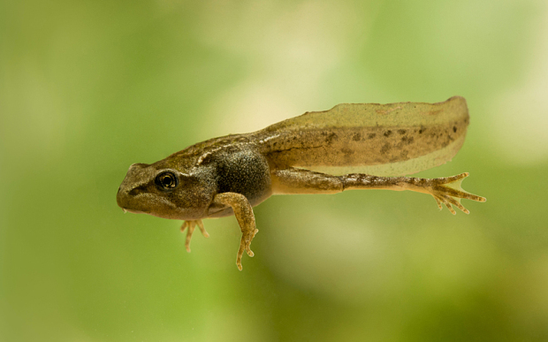
Reproductie
Kinkerbabby’s zijn ook Kinkers
Kinkers kruipen op elkaar en gaan batsen
Geen ooievaar dus!
Kinkers hebben een speciaal batsseizoen
Hiernaast van Ei tot Kinker

Slide 15
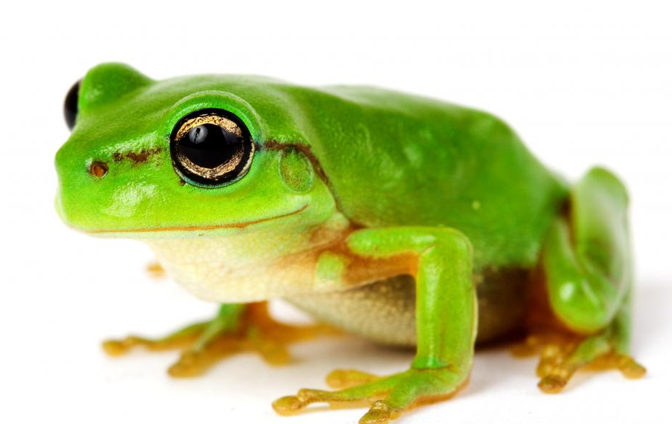
Reproductie
Kinkerbabby’s zijn ook Kinkers
Kinkers kruipen op elkaar en gaan batsen
Geen ooievaar dus!
Kinkers hebben een speciaal batsseizoen
Hiernaast van Ei tot Kinker

Slide 16
Persoonlijke Anekdote
Ooit zag ik een wilde Kinker
Wild was hij zeker
Toen zwom hij weg
Mijn hart was gebroken
Op een dag ging de deurbel
Het was de Kinker
Mijn leven was compleet en de Kinker steeg op naar Valhalla
Heil aan Karel, Koning der Kinkers!

Slide 17
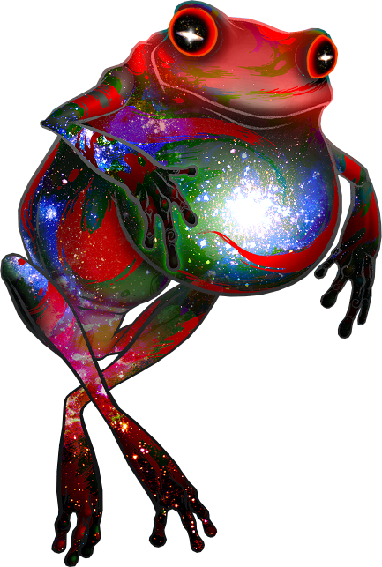
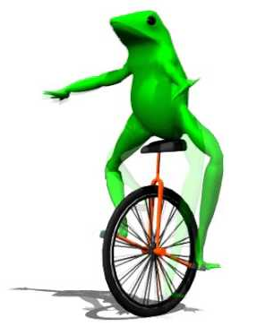

Bedankt voor het luisteren!
Zijn er nog vragen?

Slide 18
Einde!
Heil Vamana, lees de Barry

